Slide 1
Pan Bóg powołuje Abrahama
Klasa V SP
Dziś jest 28.10.2013
Do wakacji pozostało 242 dni.
Fot. Tła © nickolae - Fotolia.com

Slide 2

Jak to jest przeprowadzić się?

Slide 3
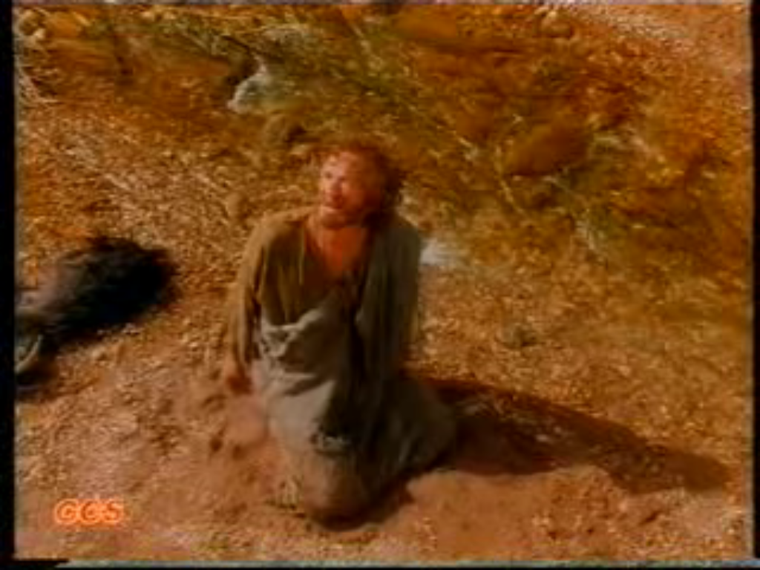
Wyjdź z domu twego

Slide 4
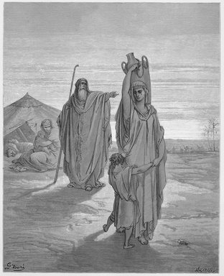
Co wiemy o Abrahamie?
Karty pracy, zadanie 1, str. 15
Fot. © nickolae - Fotolia.com

Slide 5


Do czego wzywa nas Pan Bóg?
Fot. © AVAVA – Fotolia.com
Fot. © Lisa F. Young – Fotolia.com

Slide 6
Notatka
Pan Bóg wezwał Abrahama, aby wyruszył do Ziemi Obiecanej. Obiecał, że będzie mu błogosławił, obdarzy go licznym potomstwem oraz rozsławi jego imię. Chociaż Abraham był już w podeszłym wieku, uwierzył Panu Bogu, zaufał mu i zawsze był Jemu posłuszny. Jest dla nas wzorem odpowiadania Panu Bogu na Jego wezwania.

